Slide 1
Livflotte
En liten marknadsundersökning

Slide 2
Urvalskriterier
Rymmer 4 personer
Oceanklassad, inte Coastal
Uppfyller kraven i ISO 9650
Förpackad i hård container, inte mjuk väska (prisdifferens cirka 1500-2000 kr)
Endast svenska leverantörer

Slide 3
Fabrikat
De största aktörerna på svenska marknaden är
Viking (DK)
Plastimo (FR)
Lalizas (GR)
Crewsaver (IT)

Slide 4
Viking
RescYou™, ca 23 000 kr
RescYou™ Pro, ca 28 000 kr

Slide 5
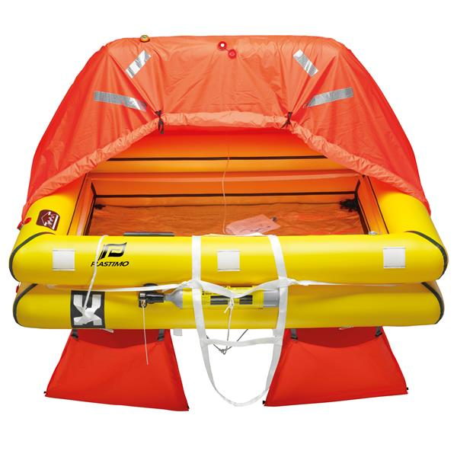
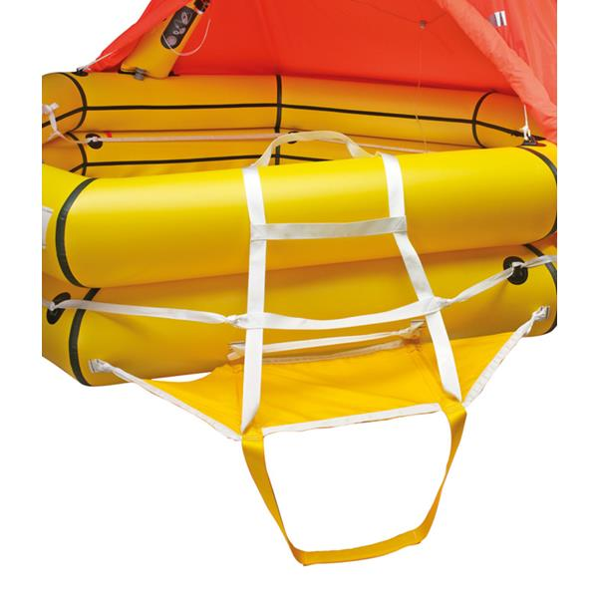
Plastimo
Transocean ISO9650-1, ca 16 500 kr
Transocean ISO9650-1/ISAF, ca 18 000 kr
Med ramp för instigning

Slide 6
Plastimo har två utrustningsalternativ
Jag har inte kunnat hitta priser för det större alternativet
Gissningsvis ett par tusen i skillnad

Slide 7
Lalizas
Lalizas 4p Container
Pris 17 000 hos SeaSea

Slide 8
Crewsaver
Livflotte ISO, ca 16 000 kr
ISO Ocean Livflotte Container, ca 21 000 kr

Slide 9
Lämpligt tillbehör: fäste
Navinordic har en universalmodell
För horisontell eller vertikal montering
Passar alla flottar
Pris 3 250 kr
Det finns andra alternativ, några är litet billigare

Slide 10
Sammanfattning
Modell | Pris | Leverantör
Viking RescYou™ | 23 350 | Viking
Viking RescYou™ Pro | 27 990 | Viking
Plastimo Transocean ISO9650-1 | 16 465 | Navinordic
Plastimo Transocean ISO9650-1/ISAF | 16 465 (kampanj) | Viking Yachting
Lalizas ISO 9650-1 | 16 990 | Sea sea
Crewsaver livflotte ISO | 16 500 | Watski
Crewsaver ISO Ocean livflotte | 20 895 | Watski

Slide 11
Ompackning av livflotte
Flera firmor i Göteborg
Pris 5 000 till 7 000
Ska göras mer 3 års mellanrum
Olika i olika länder – viktigt att kolla (NZ lär ha 1 år)
Var gärna med när det görs
Ibland kan man få lägga in litet extra saker
Engelska Survitec har stationer överallt och servar de flesta märken (primärt Crewsaver)

